Slide 1
مجس المحرك الة التشفير (المُشَفِر)

Slide 2
قائمة المحتويات
مراجعة وتذكير
مجس المحرك
المشفر
توصيل المشفر للمتحكم
أوامر للمحرك + المشفر
حساب عدد الخطوات اللازمة لقطع مسافة محددة
هيا لنبرمج الروبوت !
تمرين تحريك يعتمد على مجسات المحركات
ترتيب ونظافة

Slide 3
مراجعة وتذكير
مجسات تناظرية
تعرف
مجس المسافة
تكنولوجيا
التركيب وايصال الاسلاك

Slide 4
مجس المحرك
محركات الروبوت مزودة بمجس داخلي يدعى (المُشَفِر) الذي ينقل الى المتحكم معطيات عن دورة محور المحرك
المجس يعد عدد "الخطوات" التي تخطاها محور المحرك خلال دورانه, وكل دورة كاملة لمحور الحرك تعادل 63 خطوة
من اجل نقل المعطيات الى المتحكم يجب توصيله بالمجس بواسطة سلك خاص من ضمن عدة الروبوت

Slide 5
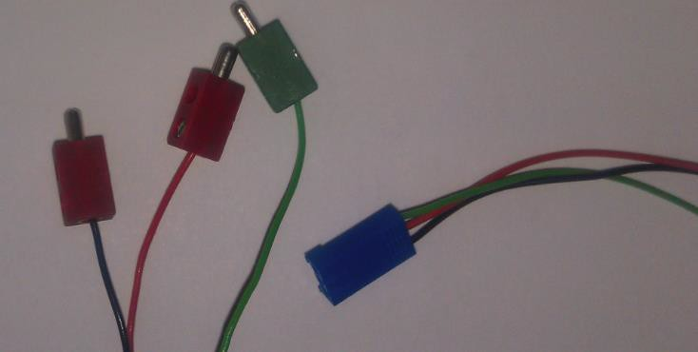
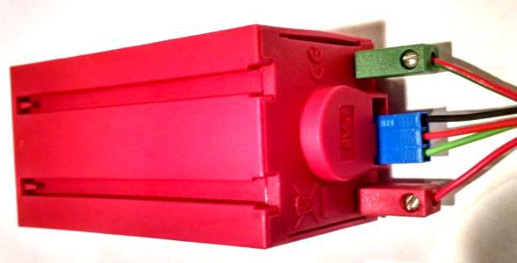
إيصال المشفر بالمتحكم
تحضير سلك الارتباط بالمتحكم
اوصلوا طرف السلك (الأزرق) الى
مدخل المشفر في المحرك
قوموا بثني الطرف النحاسي للسلك المكشوف الى الوراء ووضعه في الوصلات وشد البراغي على اطراف الاسلاك .

Slide 6
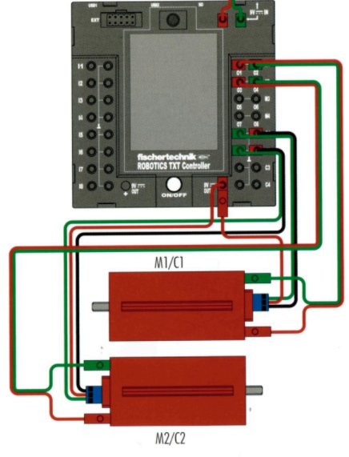
إيصال المشفر بالمتحكم – تكملة
اوصلوا سلك المشفر بالمتحكم
انتبهوا : ترتيب توصيل الاسلاك مهم !
المحرك الموصول بالمخرج M1 يجب توصيله الى المدخل C1
المحرك الموصول بالمخرج M2 يجب توصيله الى المدخل C2

Slide 7
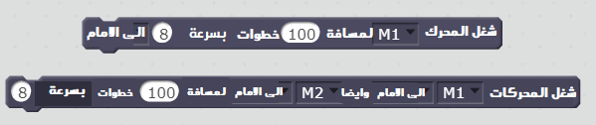
أوامر المحرك + المشفر
أوامر المحرك التي تشمل عدد الخطوات
الأوامر تعمل بشكل جيد فقط عندما يكون المجس موصولا بالمتحكم كما يجب
الأوامر توقف عمل المحركات بشكل اوتوماتيكي عند بلوغ عدد الخطى المسجلة

Slide 8
حساب عدد الخطوات عند السفر لمسافة محددة
من اجل تنفيذ هذه العملية الحسابية سنقوم باستخدام المسافة التي يقطعها الروبوت بدورة محرك واحدة كاملة وعدد الخطوات التي ينفذها لاتمام الدورة
المسافة التي يقطعها الروبوت بدورة كاملة للمحرك = محيط العجل
حساب محيط عجل السيارة :
المحيط = 2πR المحيط يساوي ضعفي قطر العجل (3 سم) مضروبا بقيمة باي π الثابتة
محيط العجل = 3*3.14*2 = 18.84 سم

Slide 9

حساب الخطوات – تكملة
نقوم بحساب عدد دورات المحرك اللازمة لقطع المسافة المطلوبة
لحساب عدد دورات المحرك اللازمة علينا تقسيم المسافة الكلية (سم) بالمسافة التي يقطعها الروبوت بدورة محرك واحدة (محيط العجل)
لحساب عدد الخطوات المطلوبة لقطع المسافة الكلية نقوم بضرب عدد دورات المحرك المطلوبة بعدد الخطوات الثابتة التي يتمها المحرك بدورة واحدة كاملة (63 خطوة)
المعادلة النهائية لحساب عدد الخطوات لقطع مسافة محددة هي :

Slide 10
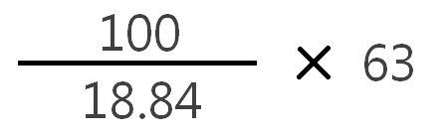
حساب الخطوات – مثال
نقوم بحساب عدد الخطوات اللازمة لقطع مسافة متر واحد
نقوم بوضع المعطيات في المعادلة
ونحصل على 334~ =
انتبهوا: يجب تدوير ومقاربة عدد الخطوات لان معيار الخطوات في أوامر السكراتش يتلقى اعداد كاملة فقط. (لا يوجد معنى لجزء من خطوة)

Slide 11
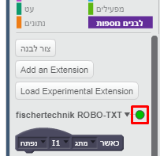
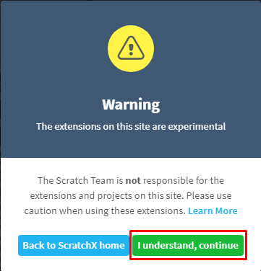
ربط الروبوت بالحاسوب
وصل البطارية للمتحكم وتشغيل الروبوت
ربط الروبوتات بالحواسيب بواسطة سلك USB
تشغيل الملف "برنامج الارتباط" FTSCRACHTXT واختيار امكانية الارتباط (USB/BT/WiFi)
الدخول الى موقع ScratchX لتطبيق فيشرتكنيك
الموافقة على شروط
الاستخدام
تأكد ان مصباح الدلالة على
وضع الروبوت أخضر

Slide 12
برمجة الروبوت – تمرين
احسبوا عدد الخطوات اللازمة للسفر لمسافة متر ونصف (150 سم)
سييروا الروبوت لمسافة متر ونصف الى الامام
اكتشفوا عدد الخطوات المطلوبة لادارة عجل الروبوت حتى يقوم بالدوران بزاوية صحيحة الى الجانب (90 درجة)
رمز: تجربة وخطأ
برمجوا الروبوت للسفر على مربع طول ضلعه متر ونصف

Slide 13
الترتيب والنظافة
حفظ مشروع السكراتش X
اغلاق "النوافذ" في الحاسوب
إيقاف تشغيل الروبوت
ترتيب المعدات ومحطة العمل
نزع البطارية
قم بتوصيل البطارية الى محطة الشحن
رتب الروبوت قبل وضعه في الخزانة

